Slide 1
Csehov
Sirály

Slide 2
Híres színésznő
ARKAGYINA
TOLÓSZÉKES, BETEG
SZORIN
SIKERES ÍRÓ
TRIGORIN
SZÍNPADRA VÁGYÓ LÁNY
NYINA
FIA
ORVOS
DORN
KEZDŐ ÍRÓ
TREPLJOV
JÓSZÁG-IGAZGATÓ LÁNYA
MÁSA

Slide 3
A DRÁMA KÉT IRÁNYA A XIX. SZÁZAD VÉGÉTŐL
KLASSZIKUS DRÁMAI HAGYOMÁNY
FORMABONTÁS
IBSEN
CSEHOV
KLASSZIKUS DRÁMAI FORMA:
HÁRMAS EGYSÉG
ÖT RÉSZ
TÉRBEN ÉS IDŐBEN KITERJEDT (TÖBB ÉV, SOK HELYSZÍN)
IGAZI CSELEKMÉNY, VALÓS KONFLIKTUSOK
ALIG VAN CSELEKMÉNY, SZINTE NINCS KONFLIKTUS

Slide 4
KLASSZIKUS DRÁMAI HAGYOMÁNY
FORMABONTÁS
TRAGIKUS ESEMÉNYEK
NINCS TRAGIKUS HŐS
(TRAGIKOMÉDIA, SZÍNMŰ)
FESZÜLT PÁRBESZÉDEK
„ÁLKOMMUNIKÁCIÓ”
ABSZURD DRÁMA

Slide 5
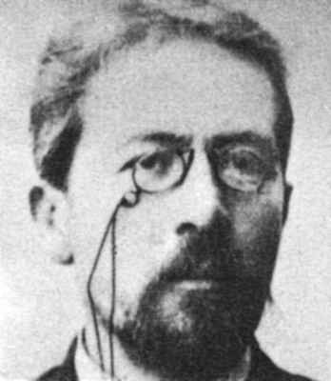
Orosz
19. szd. vége, fordulója
Orvos
Dráma- és novellaíró
Színházi rendező

Slide 6
drámái
Sirály
A három nővér
Ványa bácsi
Cseresznyéskert

Slide 7
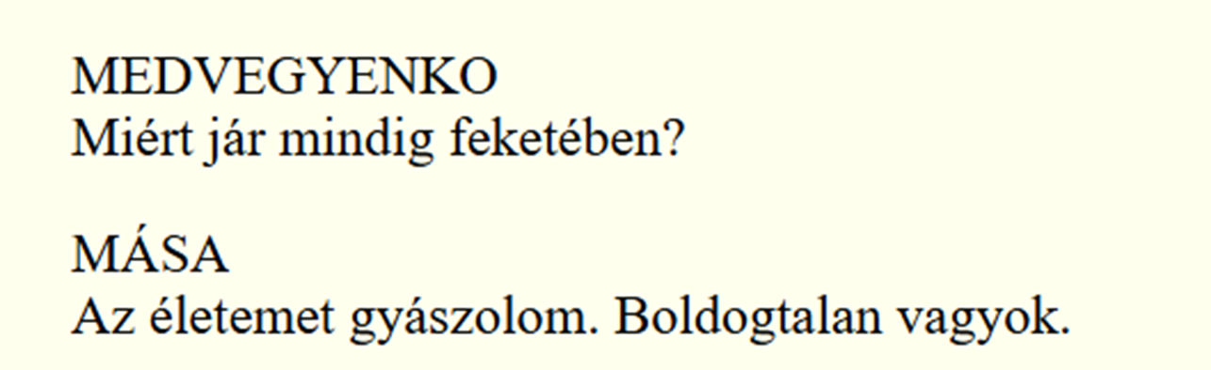
SIRÁLY
INDÍTÁS:

Slide 8
a Csehov-drámák jellemzői
mindenki boldogtalan
meddő várakozás „valamire”
képtelenek az életükön változtatni
ha mégis, akkor félresikerül
filozofálnak – alig cselekszenek
„fölöslegesek” (nincsenek célok)

Slide 9
TOLÓSZÉKES, BETEG
SZORIN
Életkorát elfogadni nem
tudó színésznő
ARKAGYINA
BÁTYJA
SZERETŐJE
a „híres” író
TRIGORIN
FIA
ÍRÓI ÁLMOKAT DÉDELGET (SZEGÉNY)
TREPLJOV
SZÍNPADRA VÁGYÓ (GAZDAG?) LÁNY
NYINA
SZERELME
REMÉNYTELENÜL SZERELMES
JÓSZÁGIGAZGATÓ LÁNYA
MÁSA

Slide 10
UDVAROL
INTÉZŐ LÁNYA
MÁSA
SZEGÉNY TANÍTÓ
MEDVEGYENKO
ANYJA
APJA
POLINA
„NAGYHATALMÚ” INTÉZŐ
SAMRAJEV
SZERELMES
ORVOS
DORN

Slide 11
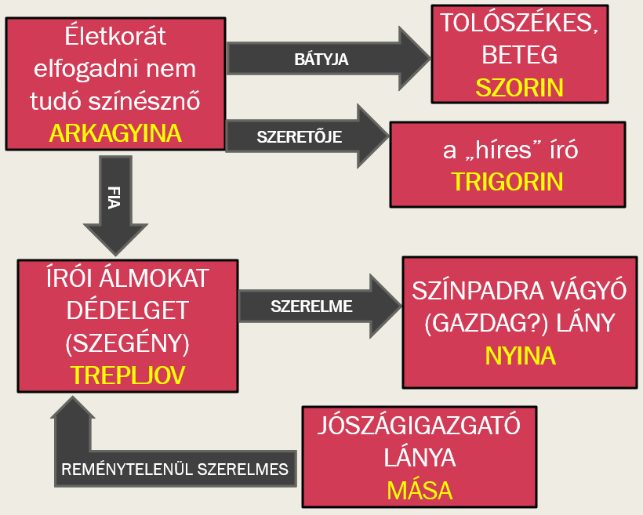
VÁLTOZÁSOK
VISZONY
MÉRSÉKELT SIKER (?)
KUDARC

Slide 12
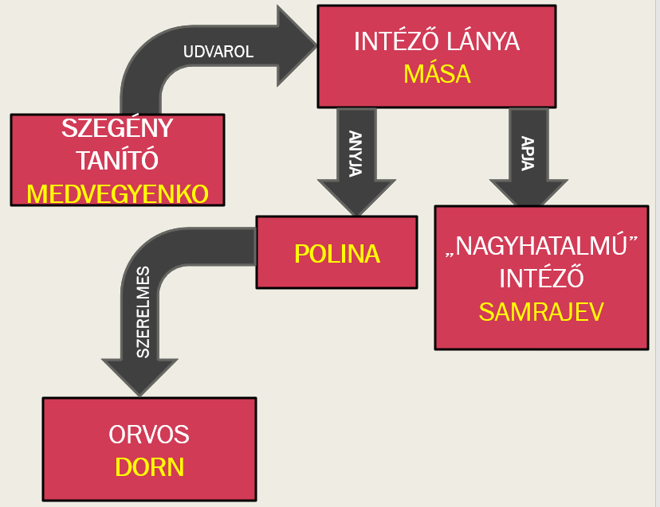
VÁLTOZÁSOK
ROSSZ HÁZASSÁG, GYEREK

Slide 13
„MINDENKI BOLDOGTALAN”
Szorin beteg – Dorn nem kezeli
Arkagyina – Hisztérikus, fukar, önző.
Trigorin „híres” (de rosszabb, mint Turgenyev). Realista író?
Trepljov – meg nem értett zseni
Mása reménytelenül szerelmes, iszákos
Polina ráakaszkodó szerelmes
NYINA?
Két év alatt senki nem képes pozitívan változtatni a sorsán

Slide 14
SIRÁLY-SZIMBÓLUM
Engem pedig úgy vonz valami ehhez a tóhoz, akár a sirályt.
NYINA – SAJÁT SORSÁNAK JELKÉPE
Emlékszik, lelőtte azt a sirályt? Véletlenül jött egy ember, meglátta és unalmában elpusztította.
MŰVÉSZI ÉS SZERELMI SZÁRNYALÁS - PUSZTULÁS
Én sirály vagyok.

Slide 15
SIRÁLY-SZIMBÓLUM
TRIGORIN
A TÓ PARTJÁN GYERMEKKORA ÓTA ÉL EGY FIATAL LÁNY, OLYAN, MINT MAGA, SZERETI A TAVAT, AKÁR A SIRÁLY, ÉS BOLDOG, ÉS SZABAD, AKÁR A SIRÁLY.
DE VÉLETLENÜL JÖTT EGY EMBER, MEGÁTTA ÉS UNALMÁBAN ELPUSZTÍTOTTA..
CSAK EGY NOVELLATÉMA
KITÖMÖTT SIRÁLY –
NEM EMLÉKSZIK RÁ

Slide 16
SIRÁLY-SZIMBÓLUM
TREPLJOV
VOLTAM OLYAN ALJAS, HOGY LELŐJEM EZT A SIRÁLYT. A LÁBA ELÉ TESZEM. (…) NEMSOKÁRA UGYANÍGY MEGÖLÖM MAGAMAT IS.
SZERELMI ÉS MŰVÉSZI KUDARC

Slide 17
MŰVÉSZET, TEHETSÉG
KEZDŐ SZÍNÉSZNŐ
SIKERES
SZÍNÉSZ-NŐ
KEZDŐ ÍRÓ
BEFUTOTT ÍRÓ

Slide 18
„TRAGIKUS HŐS”?
TREPJLOV LEHETNE?
SIKERTELEN ÖNGYILKOSSÁGI KÍSÉRLET (KOMIKUS)
NEM ELÉG NAGY FORMÁTUMÚ (TEHETETLEN, PASSZÍV)
NYINA LEHETNE?

Slide 19
A csehovi dráma
„drámaiatlan dráma”
„cselekménytelen dráma”
eltűnik a cselekmény és a konfliktus (az egyetlen, a párbaj is csak a háttérben)
nem különíthetők el a dráma megszokott részei
nincs igazi kommunikáció, a szereplők „elbeszélnek” egymás mellett
teljes érték-kiüresedés, céltalanság
hiányzik az emberi akarat és törekvés
nincs drámai hős

Slide 20
kommunikáció
ÜRES FECSEGÉSEK
TETTEK HELYETT SOK BESZÉD
ELBESZÉLÉS EGYMÁS MELLETT

